Slide 1




Deadline to enroll
28 Μαΐου
Στοιχεία επικοινωνίας:
wadfgreece@gmail.com
WADF Greece

Slide 2

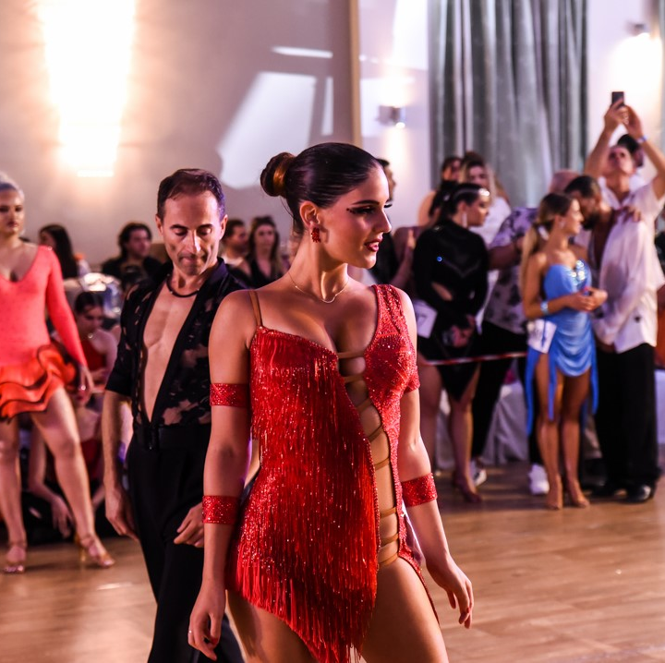
Το Παγκόσμιο Πρωτάθλημα WADF Athens 2025, απευθύνεται σε χορευτές, προπονητές και ιδιοκτήτες σχολών χορού από όλο τον κόσμο για να αναδείξουν το ταλέντο των μαθητών τους, αλλά και την αφοσίωση και το πάθος τους για τον χορό. Αυτός ο διαγωνισμός Παγκόσμιου τίτλου WADF, γιορτάζει την ομορφιά της κίνησης σε όλα τα στυλ χορού, παρέχοντας μια ολοκληρωμένη ευκαιρία τόσο για ερασιτέχνες όλων των ηλικιών αλλά και επιπέδων (Beginners - Rising Stars), όσο και για επαγγελματίες χορευτές για να διαγωνιστούν σε μία διεθνή πίστα για κορυφαίες διακρίσεις.
Ελάτε μαζί μας για μια αξέχαστη εμπειρία όπου η ισορροπία, ο ρυθμός και η τέχνη ζωντανεύουν στην παγκόσμια σκηνή. Είτε είστε χορευτής, είτε προπονητής χορευτών ή ιδιοκτήτης σχολής χορού ερασιτεχνών μαθητών, αυτός ο διαγωνισμός υπόσχεται να είναι μια σημαντική ευκαιρία στο χορευτικό σας ταξίδι!
Ως χορευτής, είτε ειδικεύεστε στο μπαλέτο, στην τζαζ, στο hip-hop, στο σύγχρονο, στο Ballroom Latin & Standard, στα Caribbean ή σε οποιοδήποτε άλλο είδος, αυτός ο διαγωνισμός σας προσφέρει την ευκαιρία να εμφανιστείτε ενώπιον διεθνούς κοινού και μιας ομάδας διακεκριμένων κριτών. Ο διαγωνισμός είναι σχολαστικά οργανωμένος με στόχο να διασφαλίσει τα αντικειμενικά και δίκαια αποτελέσματα και να αναδείξει τις καλλιτεχνικές και τεχνικές δεξιότητες κάθε συμμετέχοντα, καθιστώντας τον, ιδανικό χώρο για χορευτές που επιδιώκουν να εξυψώσουν την τέχνη τους και να κερδίσουν την αναγνώριση στη χορευτική κοινότητα.
To Παγκόσμιο Πρωτάθλημα WADF Athens 2025 σας προσκαλεί να φέρετε την τεχνογνωσία και την προπονητική σας στο προσκήνιο καθώς καθοδηγείτε και υποστηρίζετε τους μαθητές σας στο χορευτικό παρκέ. Αυτός ο διαγωνισμός αποτελεί για εσάς μία μοναδική και ασύγκριτη ευκαιρία ανταλλαγής χορευτικών γνώσεων, χορογραφικών ιδεών αλλά και νέων προτύπων, αφού συμμετέχουν προπονητές και χορευτές από πολλές και διαφορετικές χώρες της Ευρώπης, της Αφρικής αλλά και της Ασίας!
Οι διαγωνιζόμενοι θα διεκδικήσουν τον πολυπόθητο μεγάλο τίτλο του WADF, μια αναγνώριση που σηματοδοτεί την κορυφή του χορευτικού επιτεύγματος. Ο τίτλος του Παγκόσμιου Πρωταθλήματος δεν είναι απλώς ένα τρόπαιο, αλλά ένα σημάδι διάκρισης που απηχεί τη δέσμευση, την τέχνη και τη μαεστρία των νικητών χορευτών. Η διεκδίκηση αυτού του τίτλου είναι μια τιμή που θα αντηχεί μέσα από την ερασιτεχνική χορευτική ενασχόληση των μαθητών σας αλλά και την επαγγελματική σας καριέρα.

Slide 3
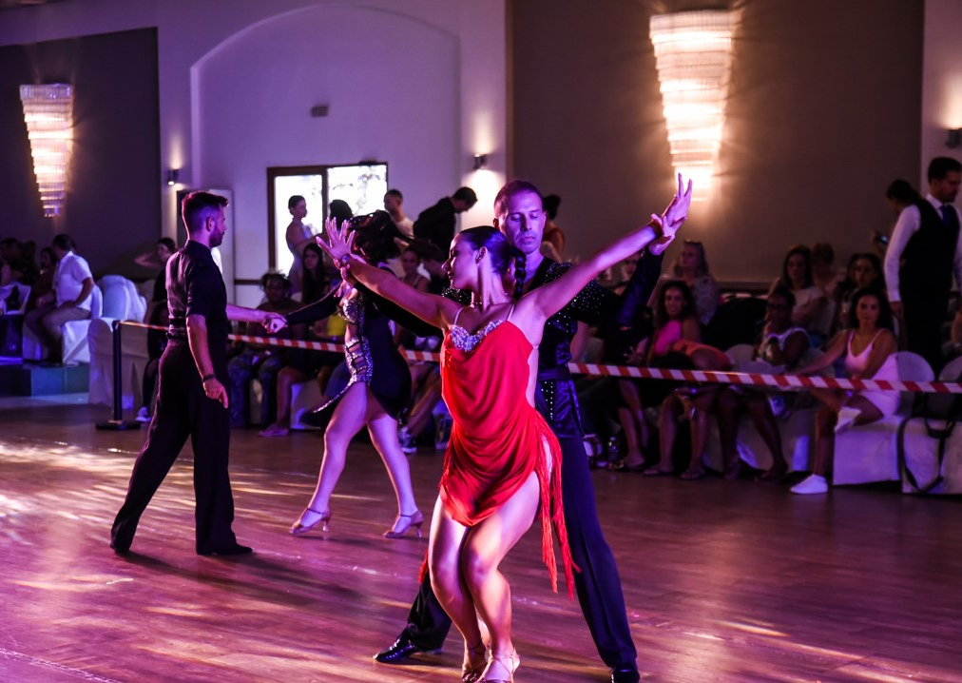
WORLD CHAMPIONSHIP CATEGORIES
Teacher - Student
Latin
Standard
Caribbean
Swing Genre
Argentine Tango
Show Dance
And many more

Slide 4
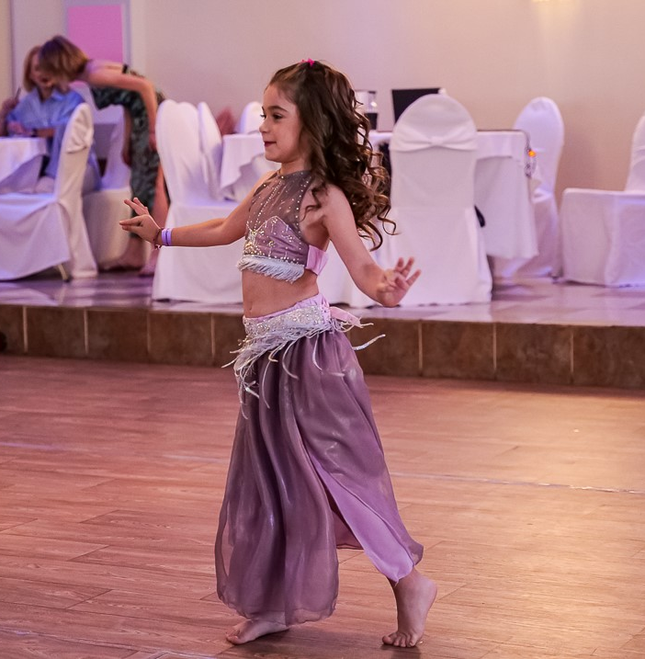
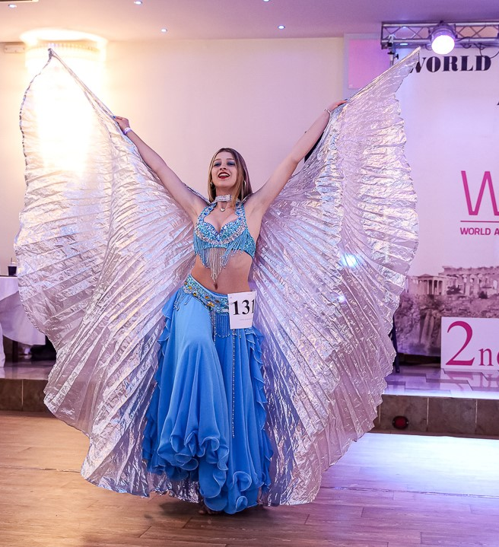
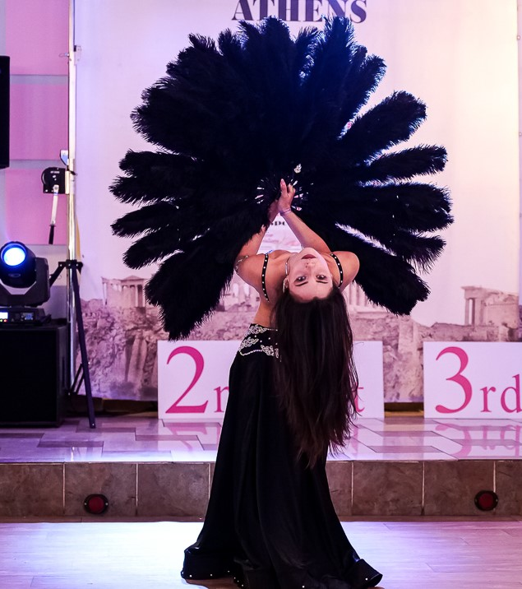
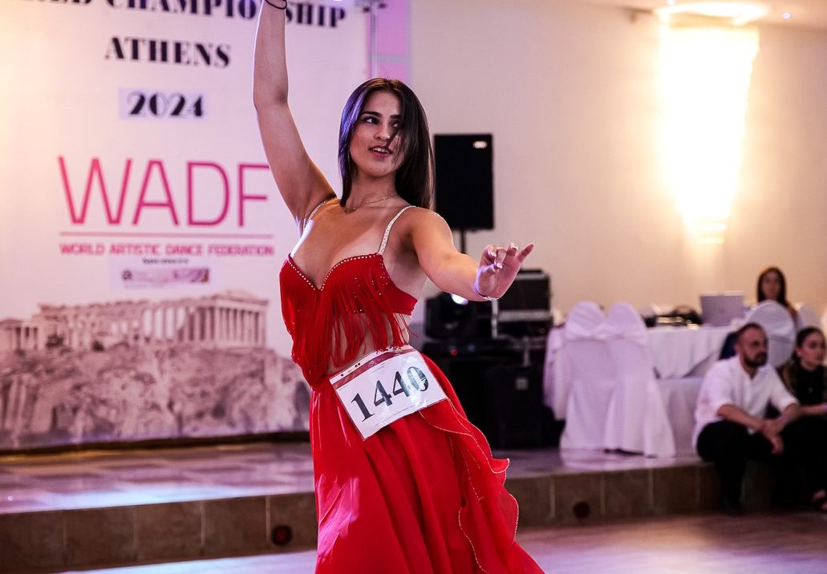
WORLD CHAMPIONSHIP CATEGORIES
Belly Dance

Slide 5
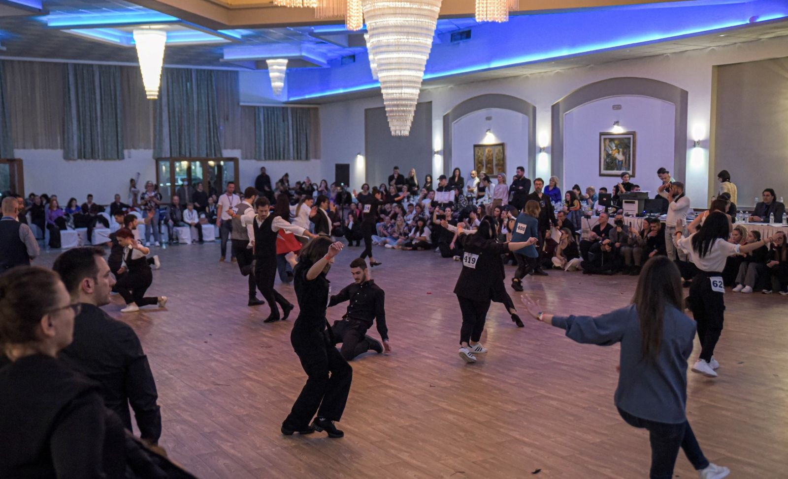
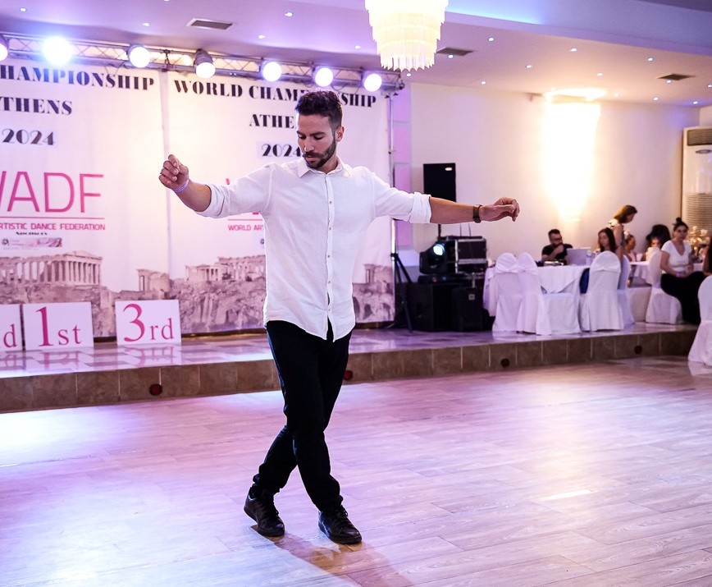
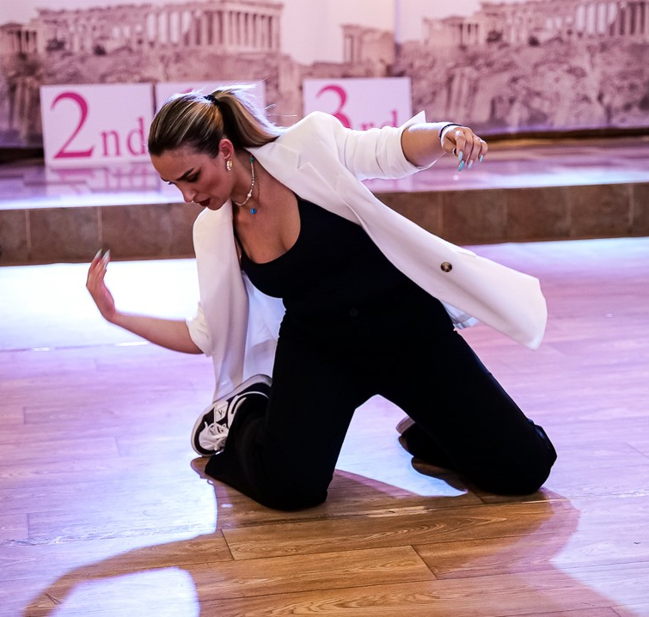
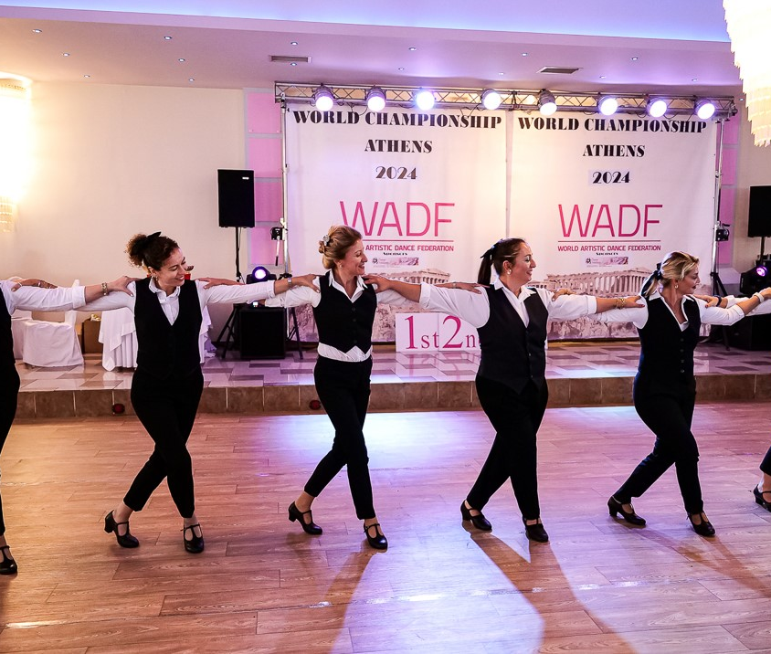
WORLD CHAMPIONSHIP CATEGORIES
Zeimpekiko
Folklore
Greek Dances

Slide 6
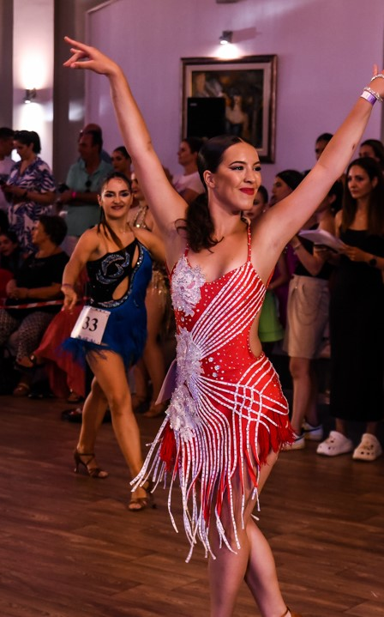
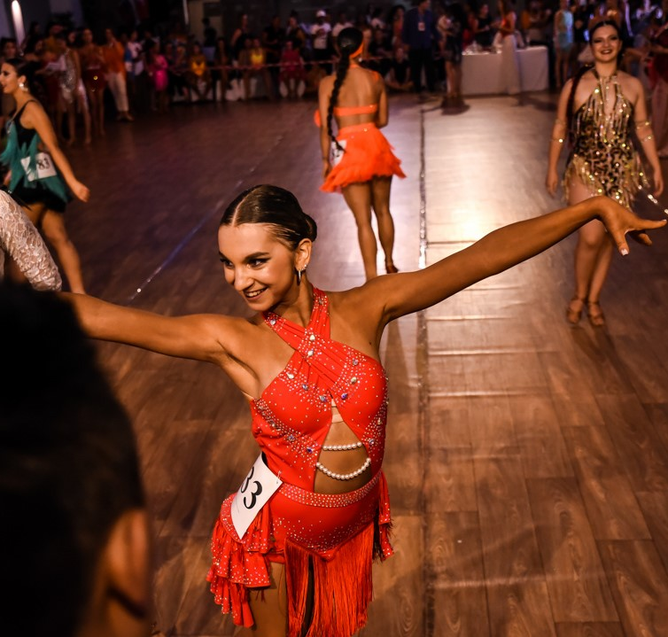
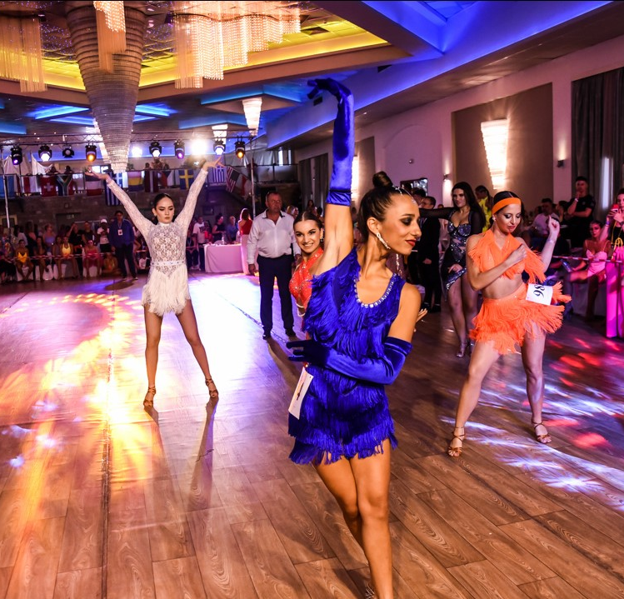
WORLD CHAMPIONSHIP CATEGORIES
Mambo on 1
Mambo on 2
Bolero

Slide 7
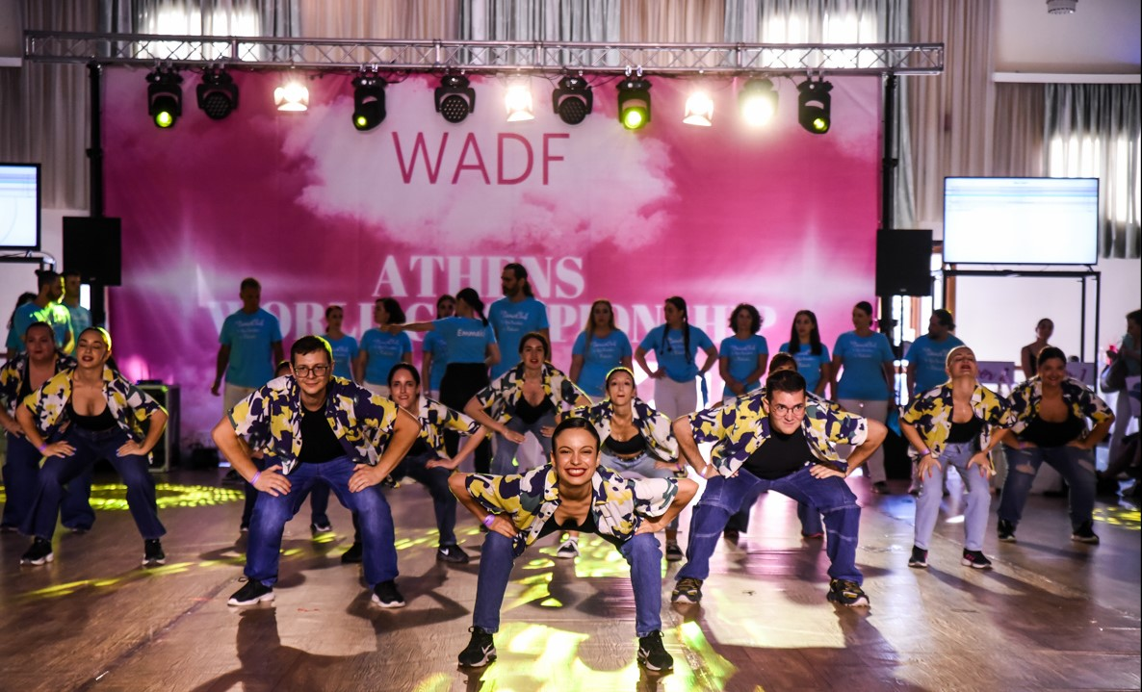
WORLD CHAMPIONSHIP CATEGORIES
AEROBIC ENERGY DANCE SHOW
Experience the Excitement

Slide 8
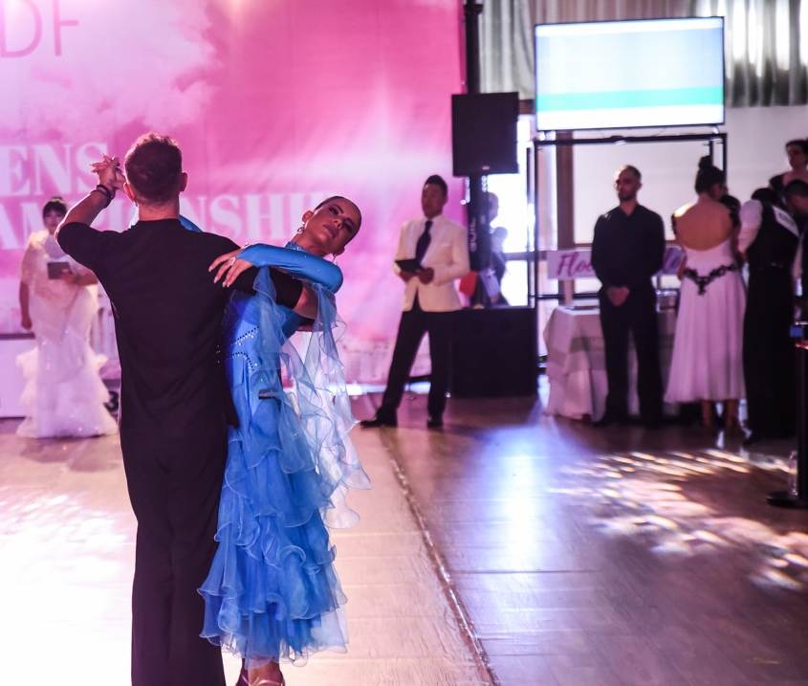
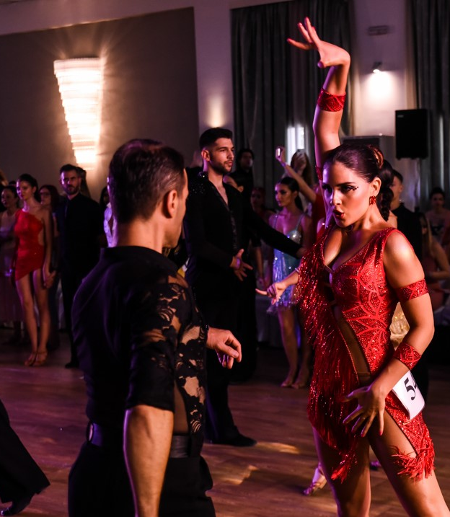
WORLD CHAMPIONSHIP CATEGORIES
5-dance Standard Int. Style
5-dance Latin Int. Style

Slide 9
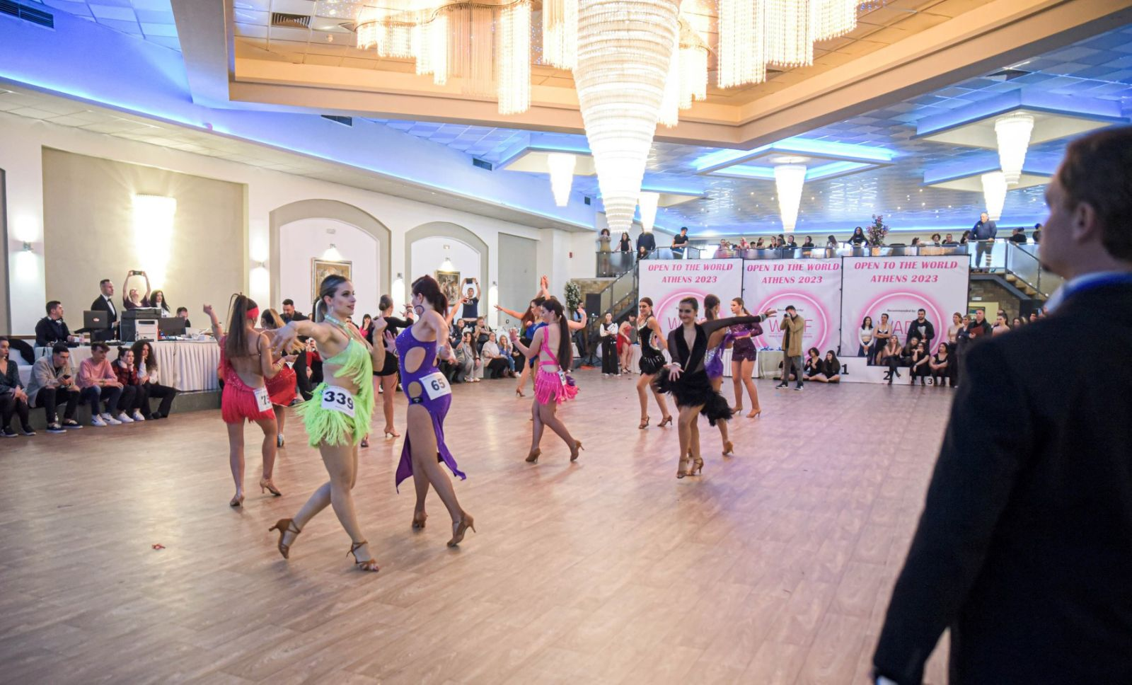
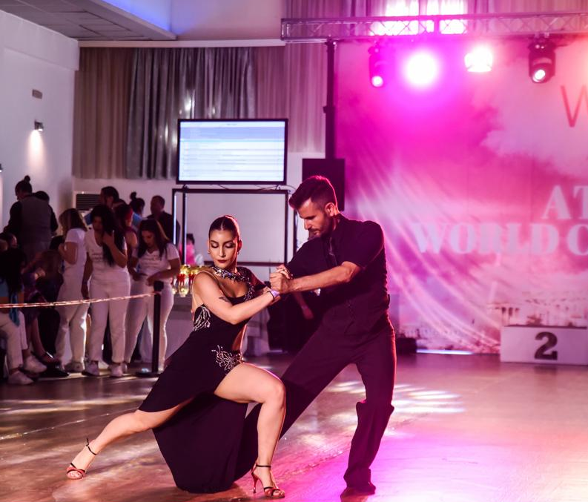
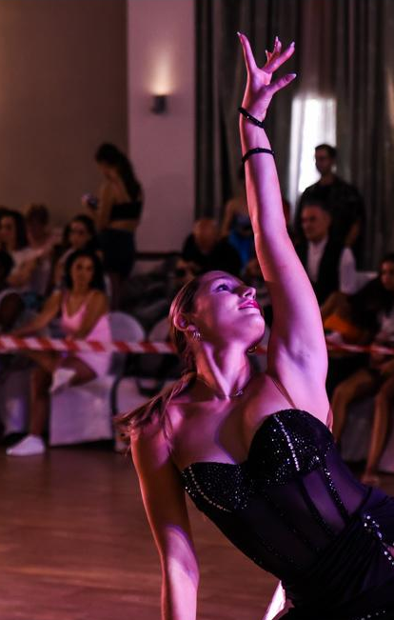
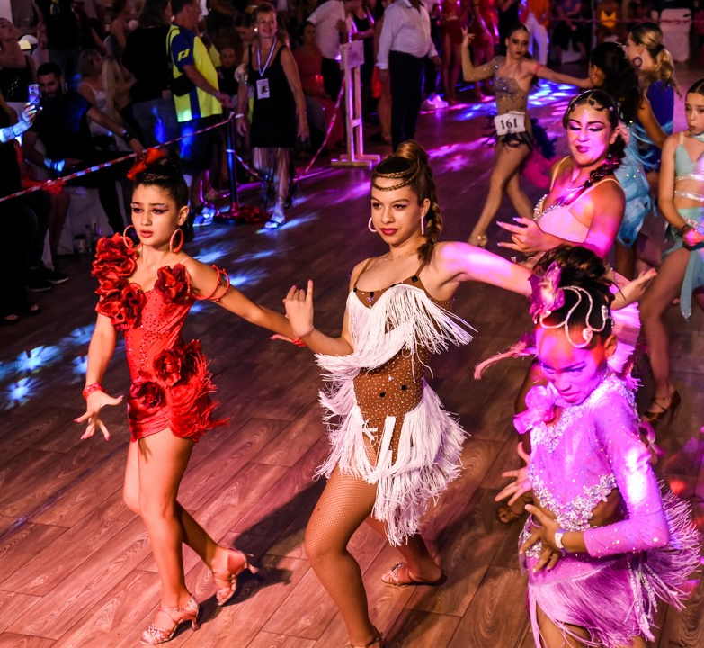
WORLD CUP CATEGORIES
One Dance Artistic Ballroom
Latin
Standard
Caribbean
Swing Genre
Argentine Tango
Show Dance

Slide 10
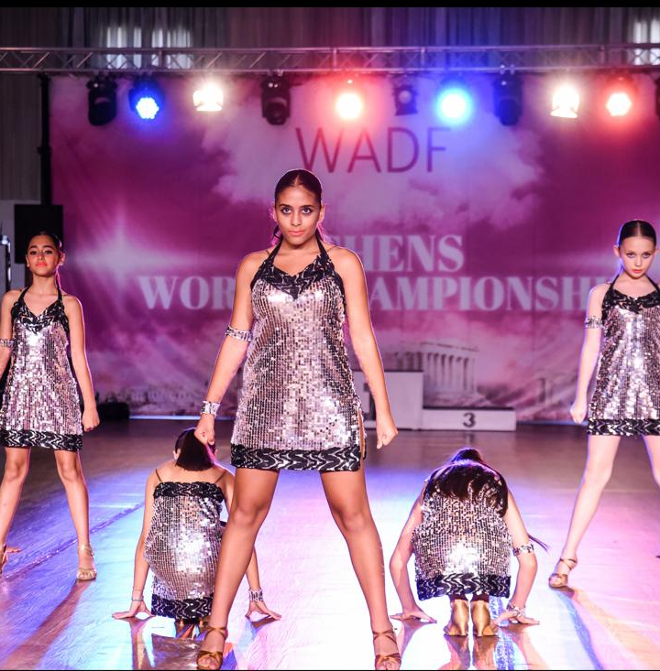
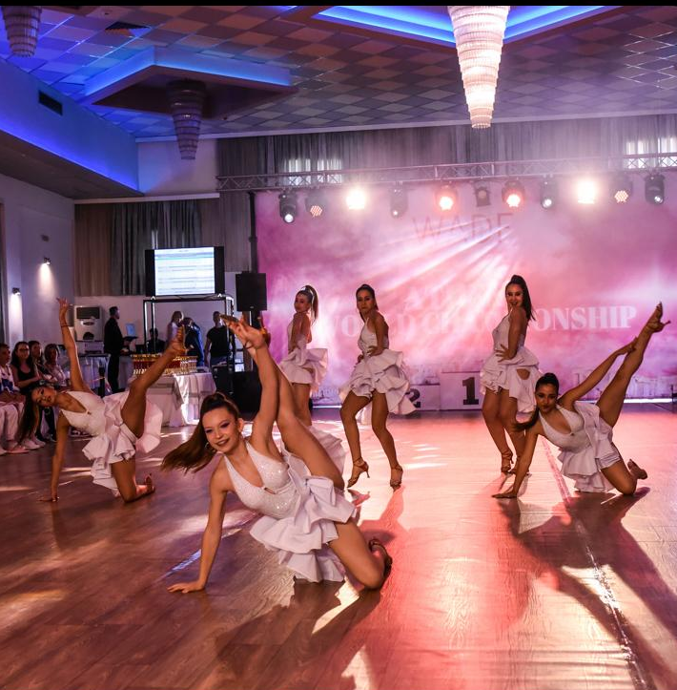
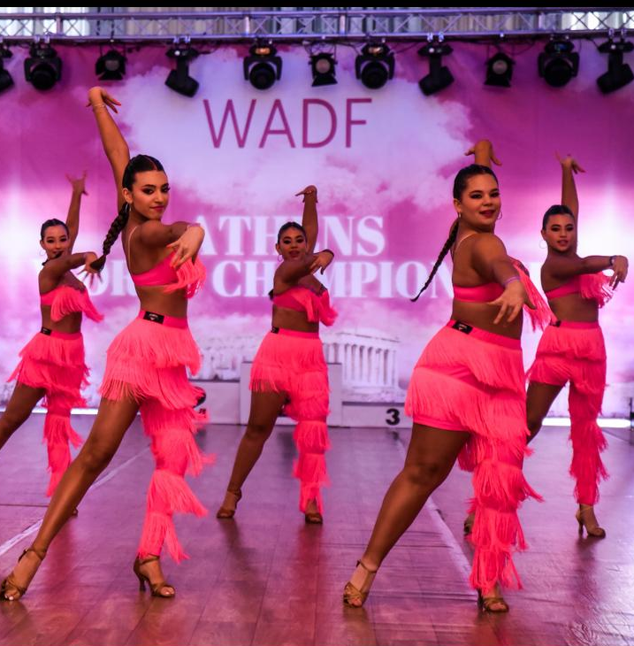
WORLD CUP CATEGORIES
ALL LADIES SYNCHRO FORMATION LATIN

Slide 11
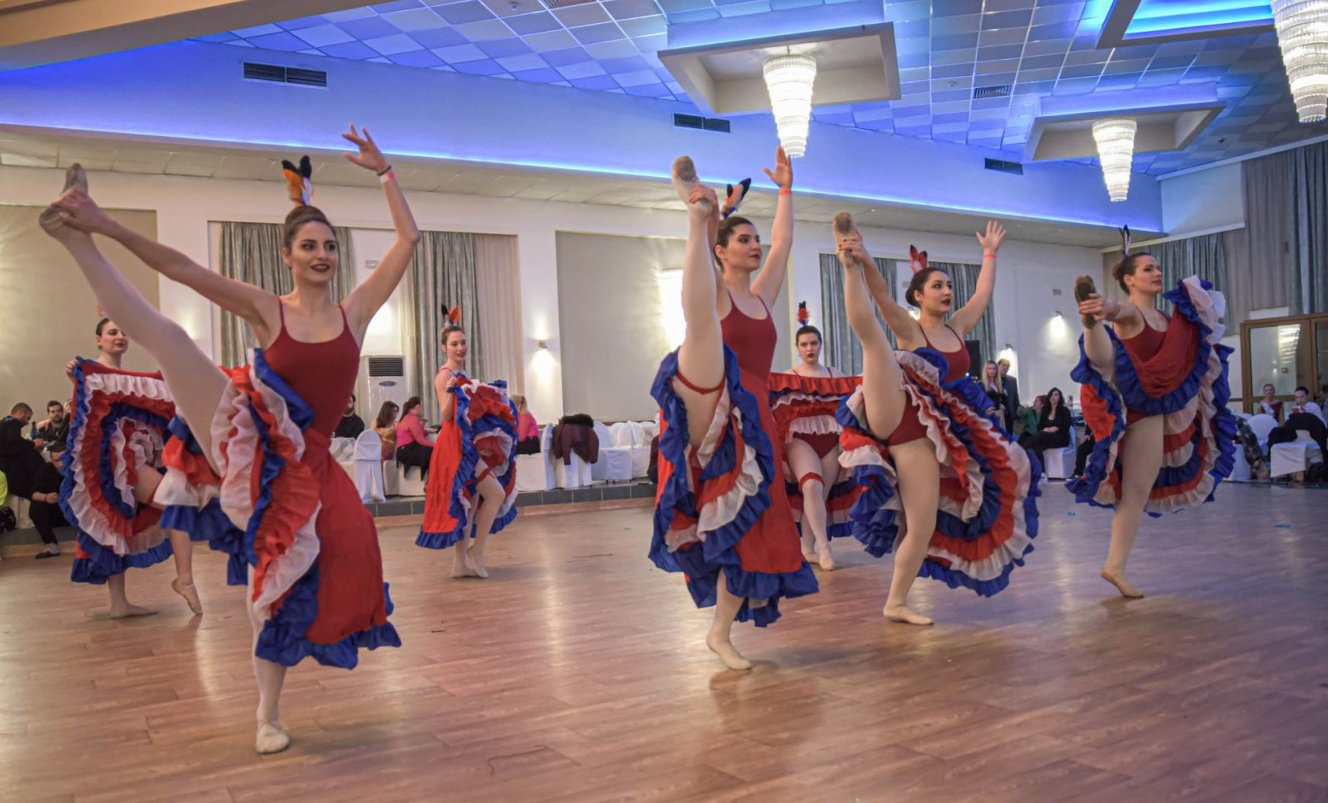
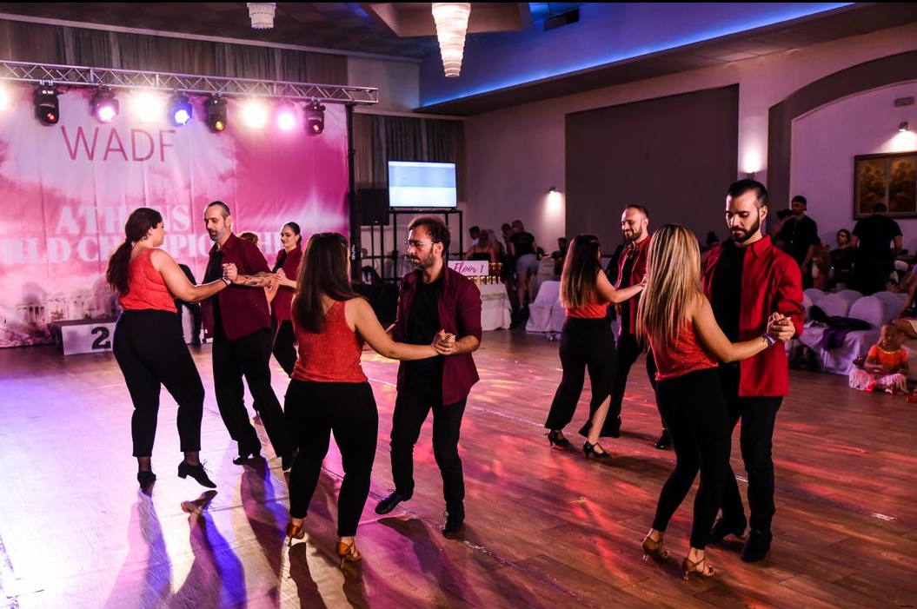

WORLD CUP CATEGORIES
ALL WADF STYLES
COUPLE FORMATION

Slide 12
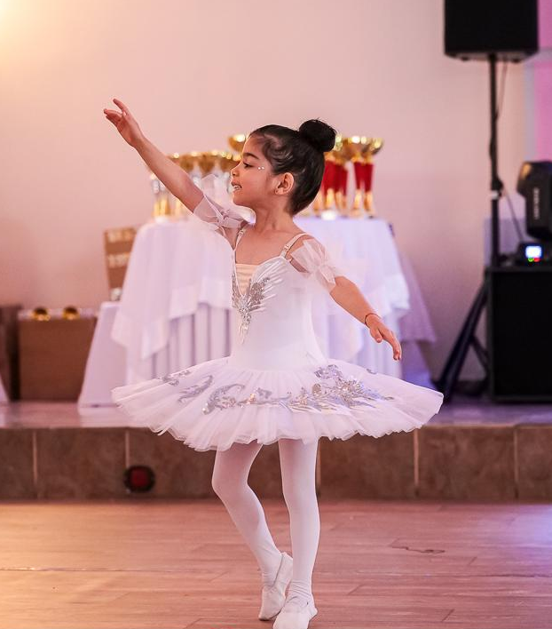
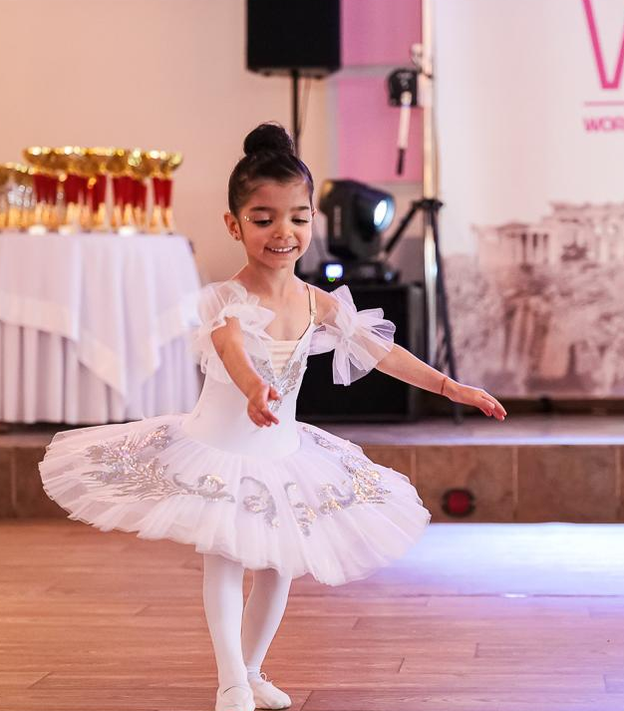
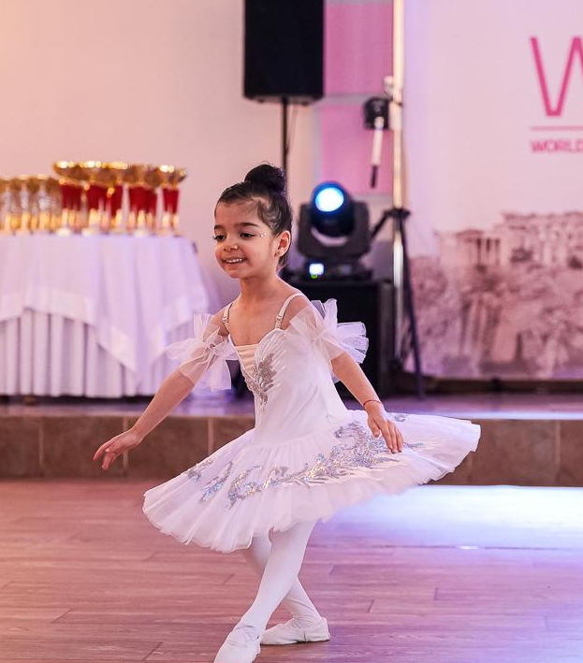
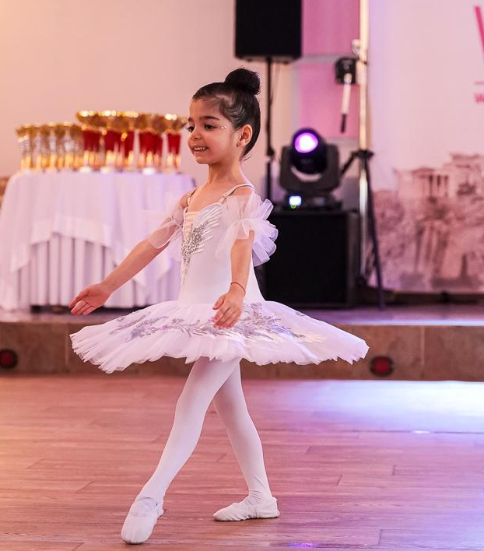
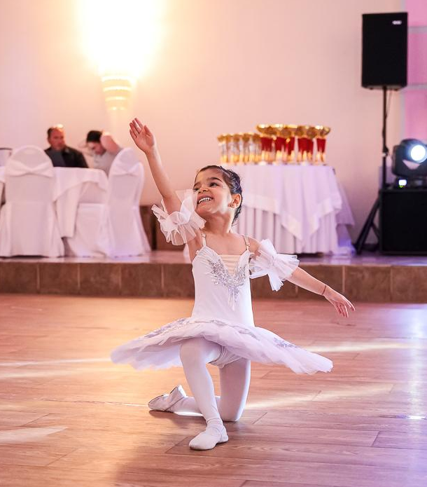
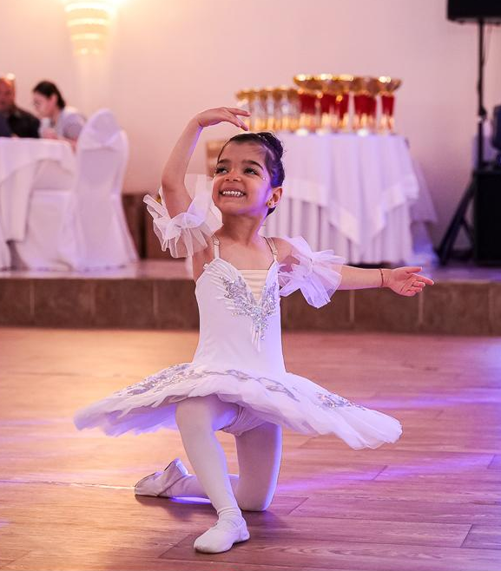
WORLD CUP CATEGORIES
Classical Ballet

Slide 13
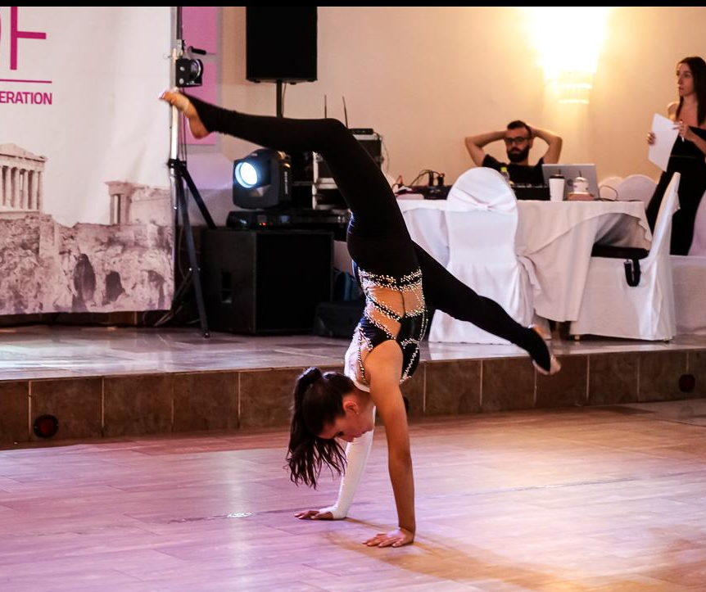
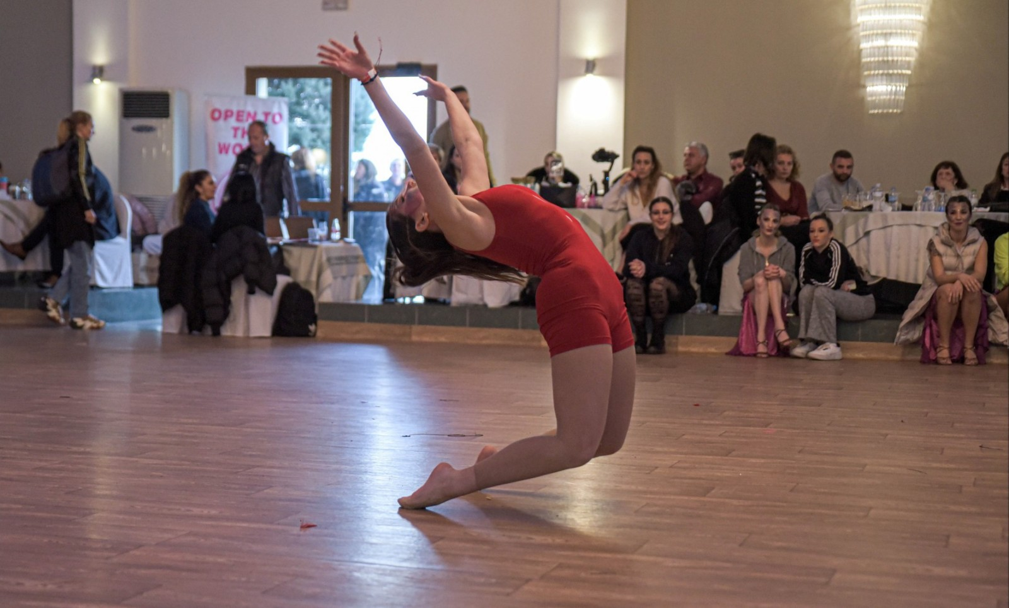
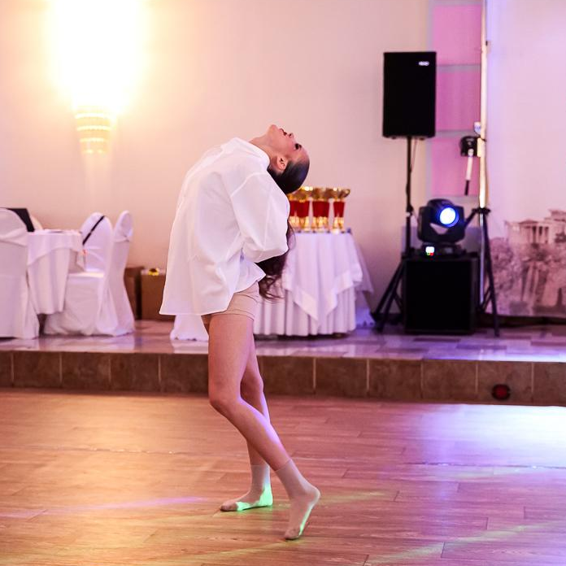
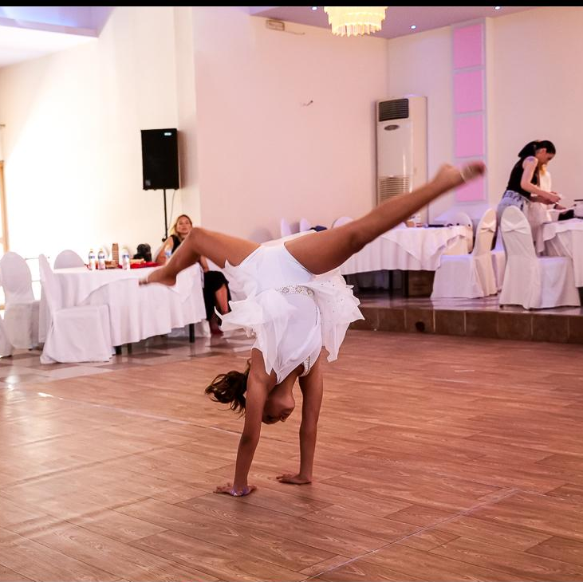
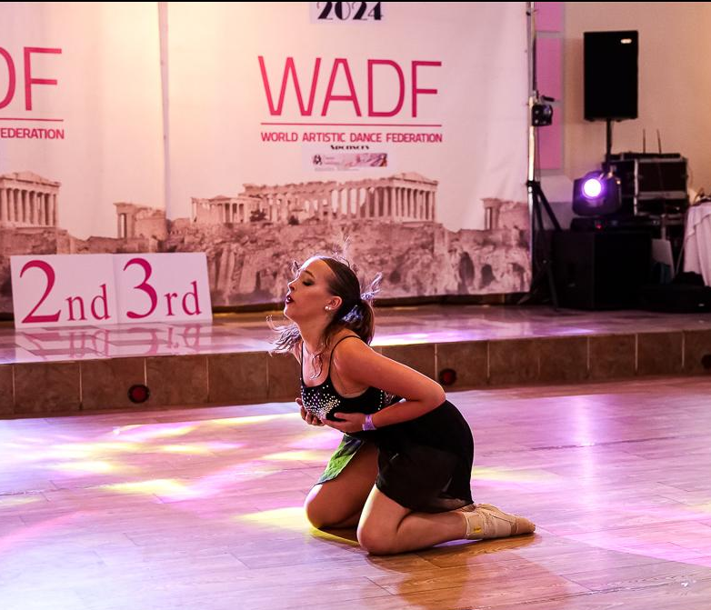
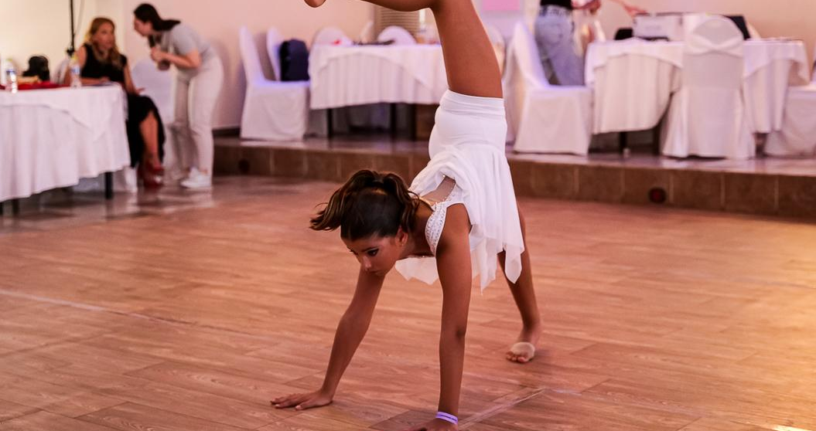
WORLD CUP CATEGORIES
Contemporary
Modern

Slide 14
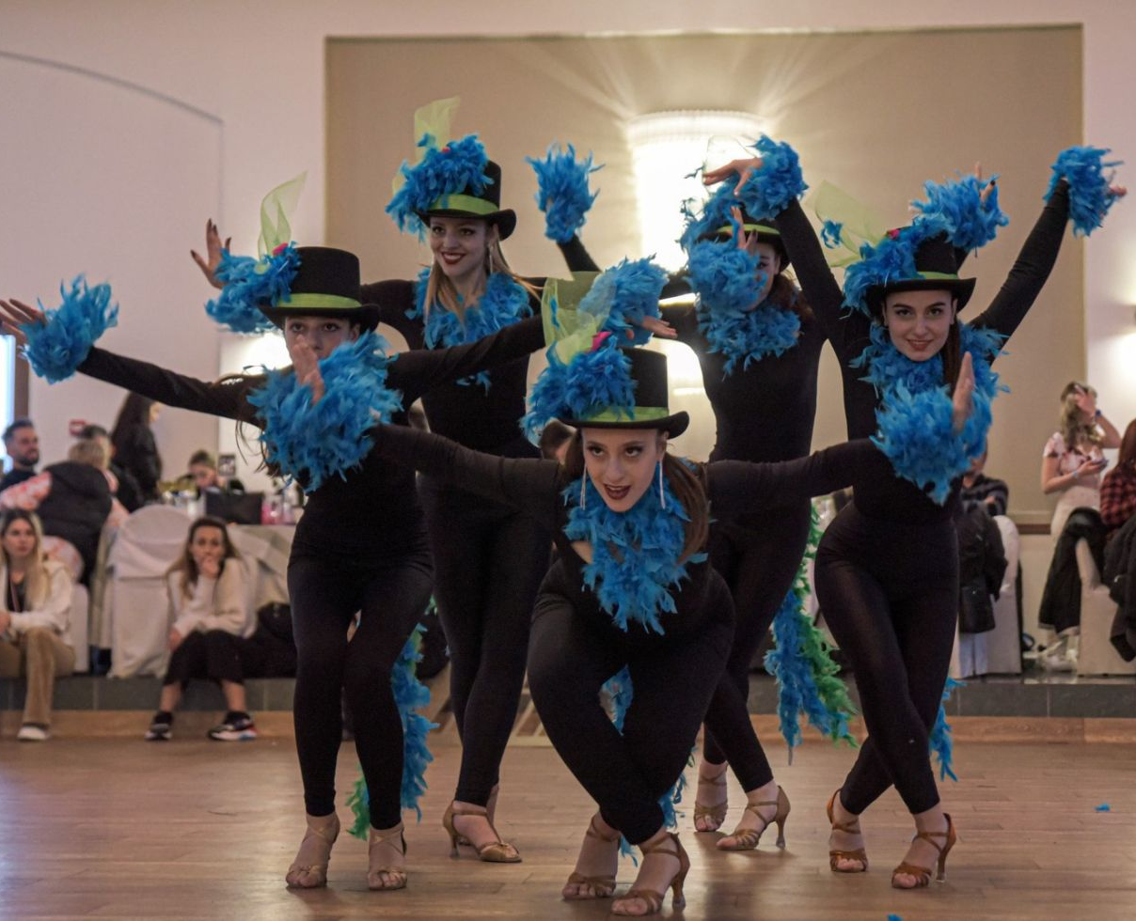
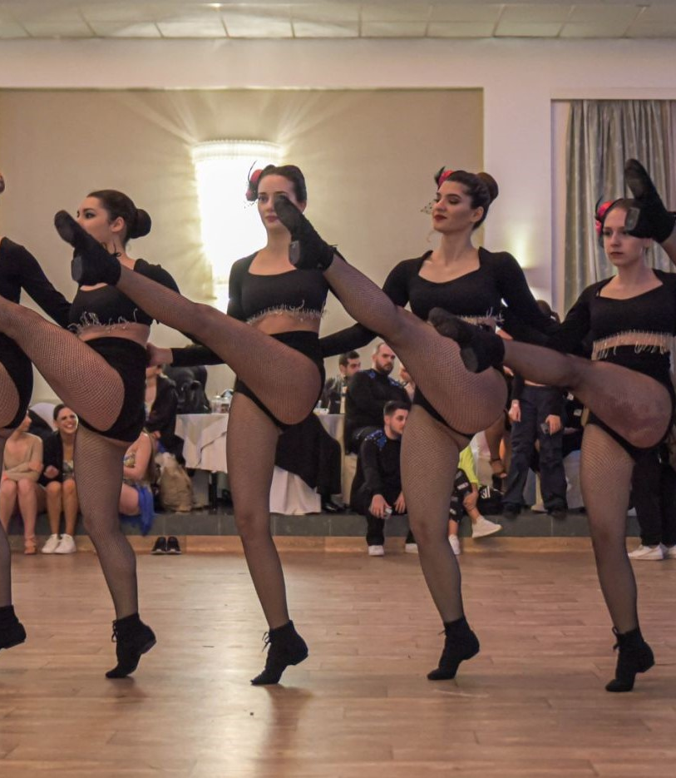
WORLD CUP CATEGORIES
Film & Musical
Jazz

Slide 15
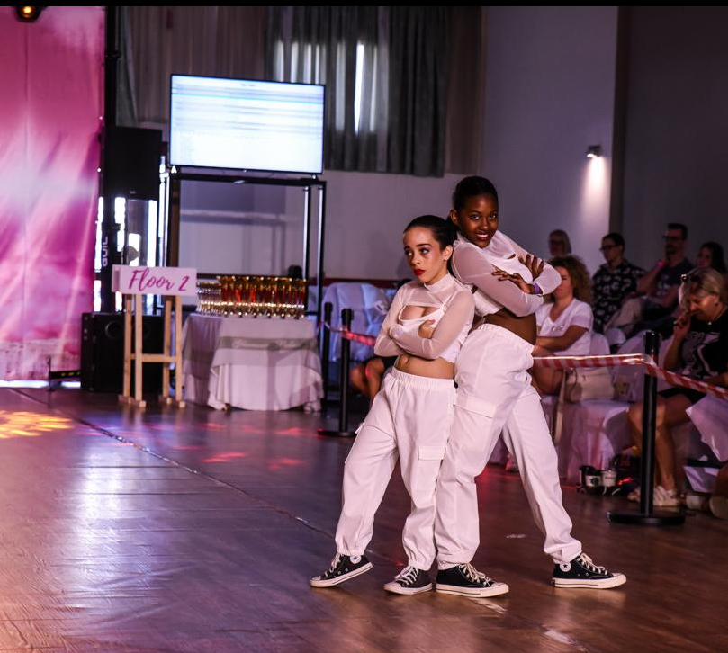
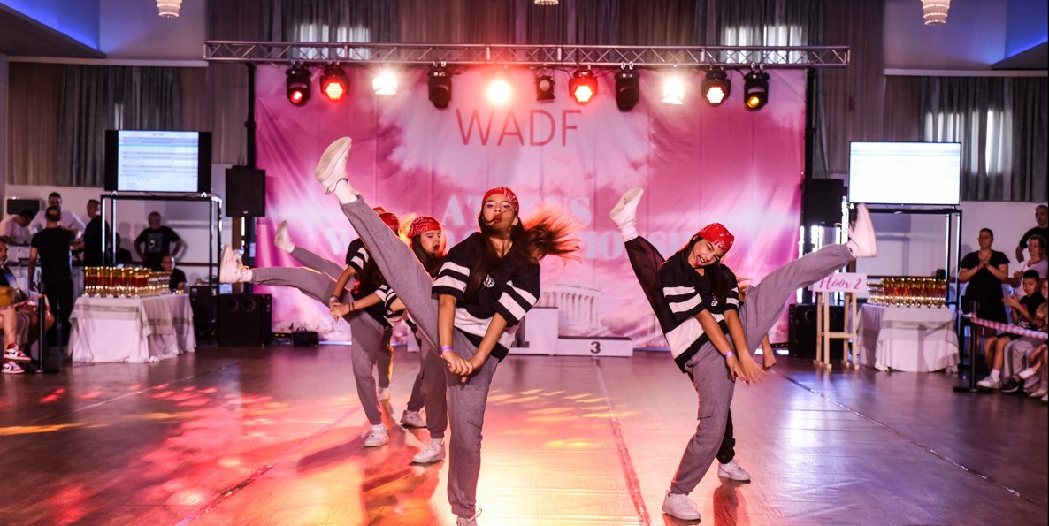
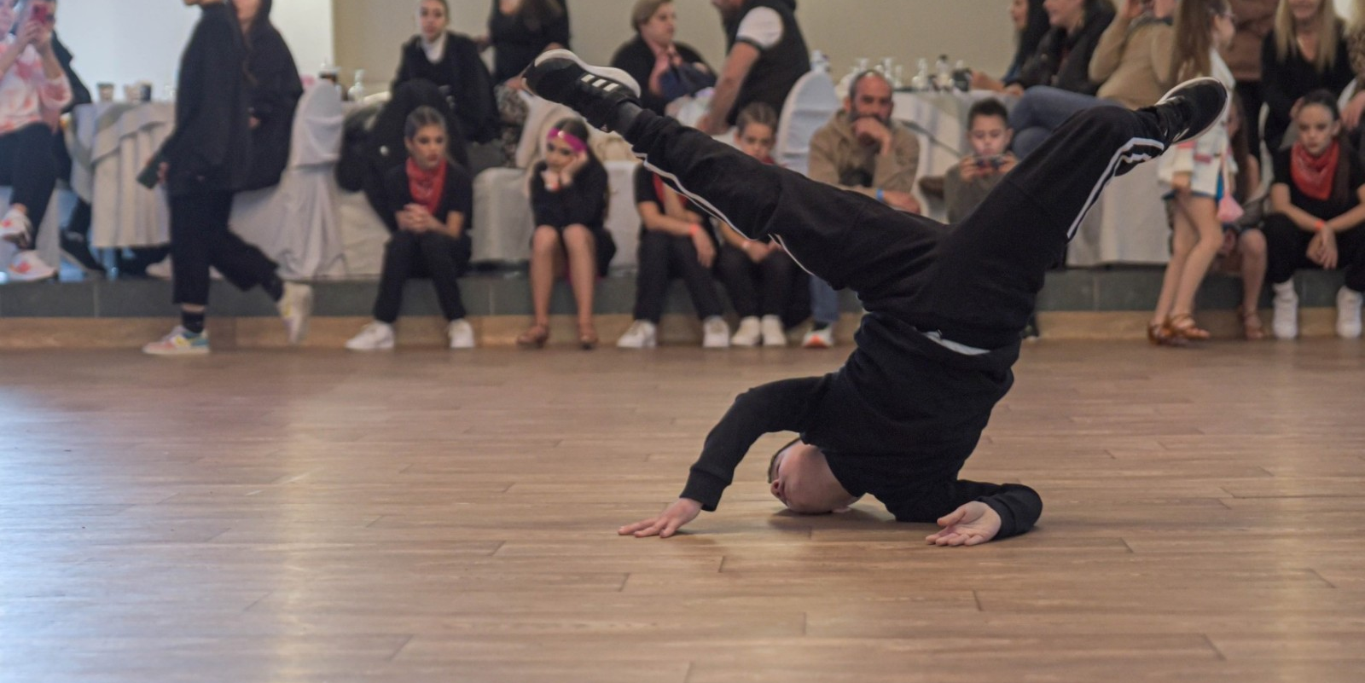
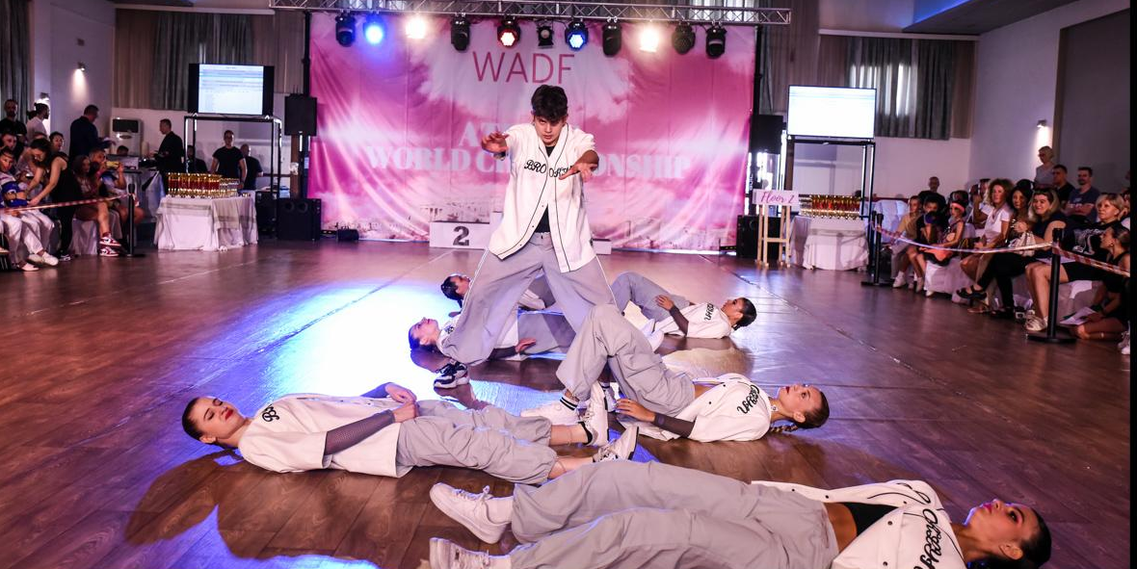
WORLD CUP CATEGORIES
Urban Street Dance
Break Dance
Commercial

Slide 16

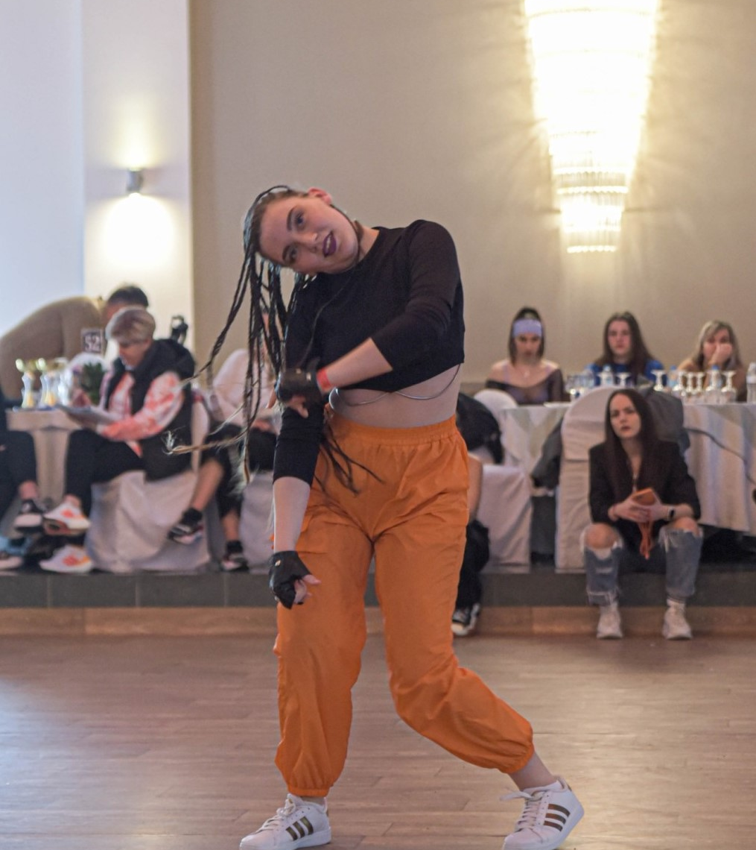
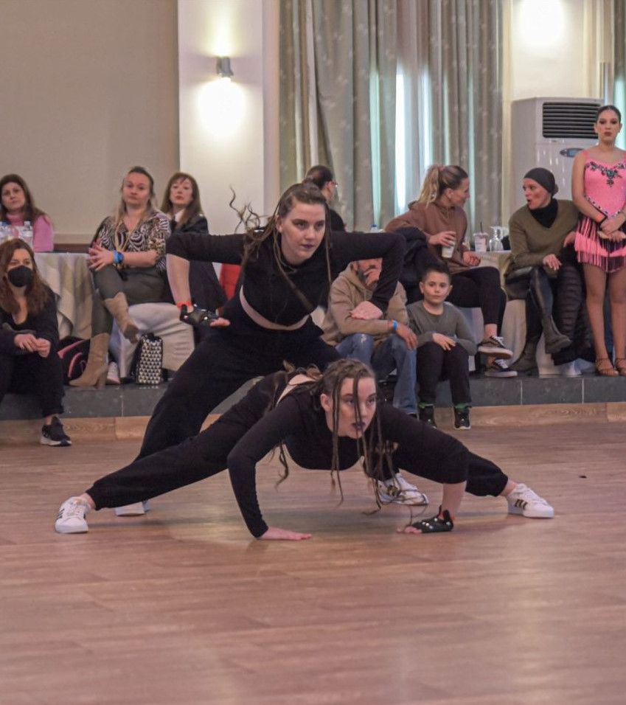
WORLD CUP CATEGORIES
Dance Hall

Slide 17
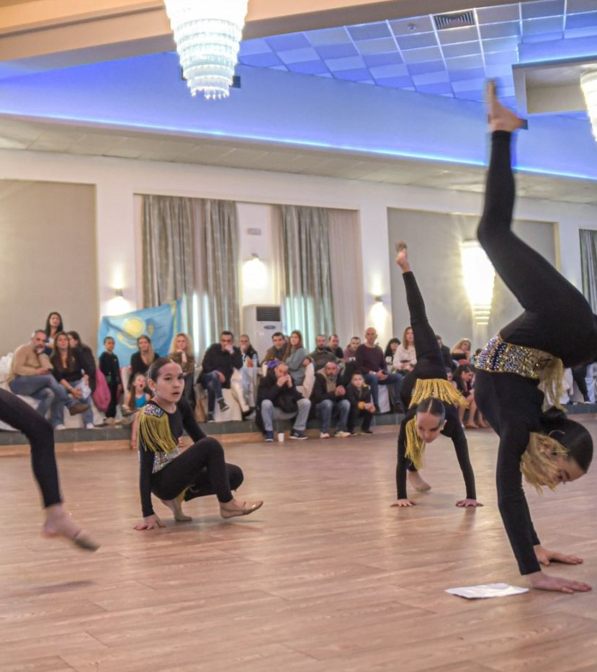
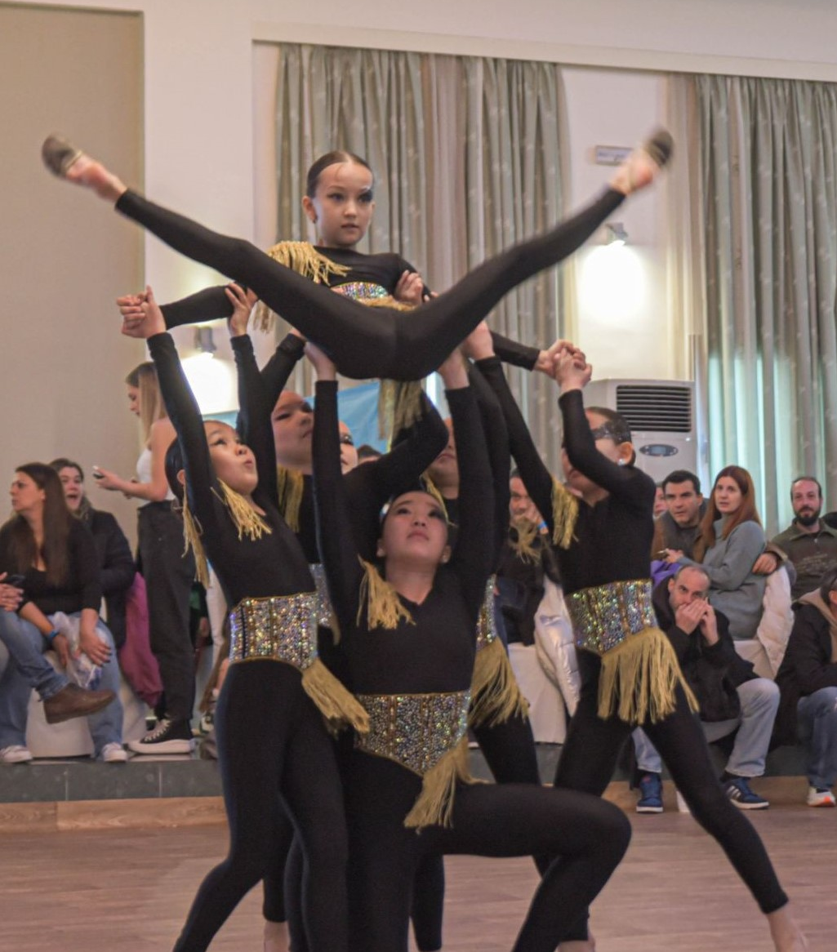
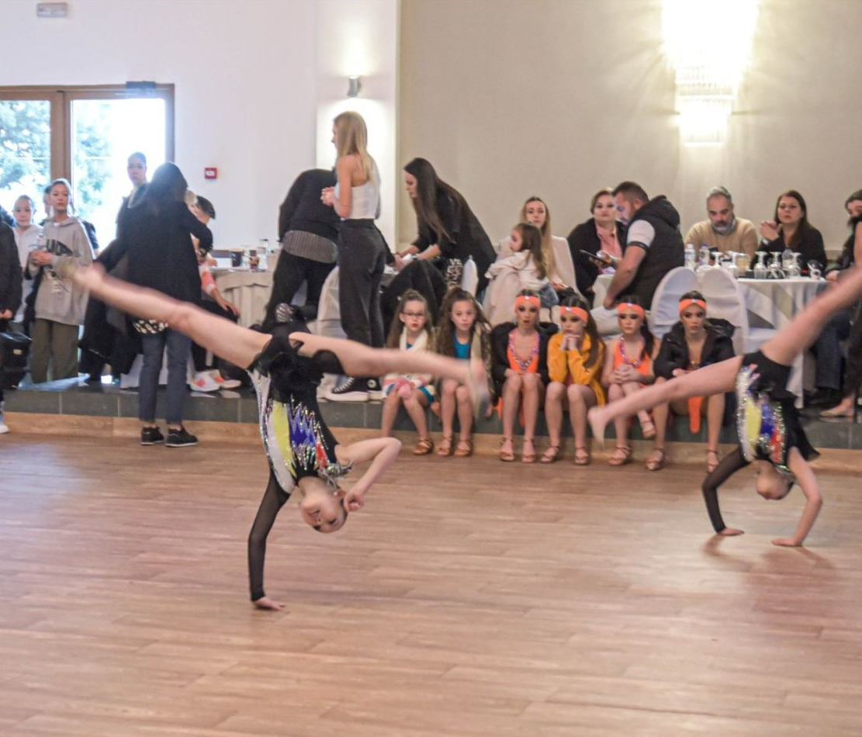
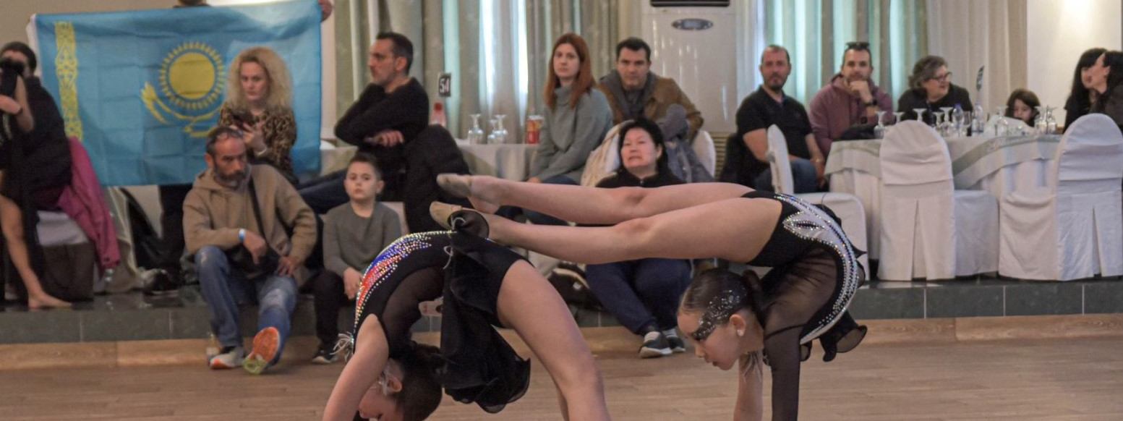
WORLD CUP CATEGORIES
Artistic Acrobatic Dance Show

Slide 18
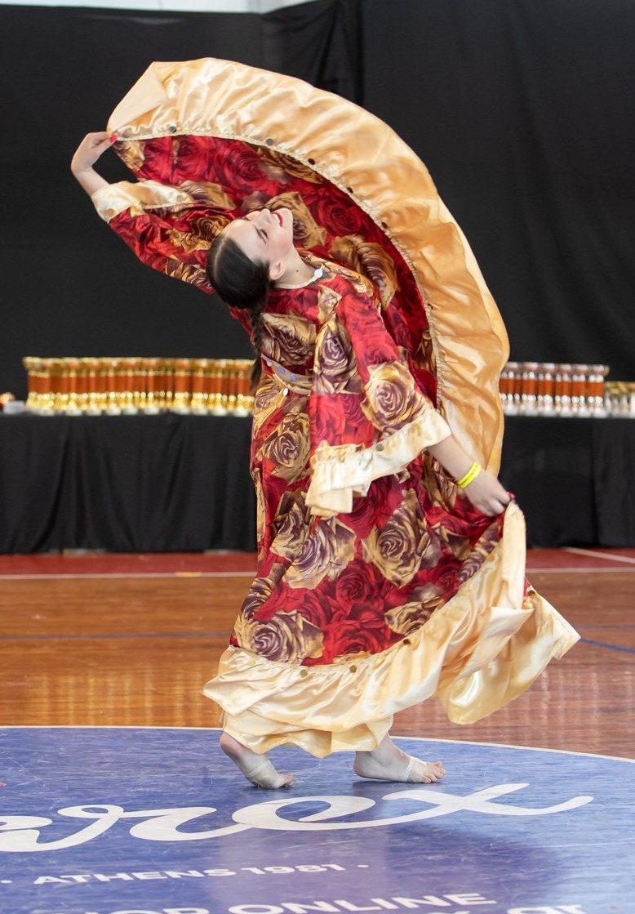

WORLD CUP CATEGORIES
Ethno
Bollywood
Flamenco

Slide 19


WORLD CUP
CATEGORIES
4-dance Rising Star
Standard & Latin

Slide 20
GENERAL RULES
AGE CATEGORIZATION
Mini Kids (5-7 years)
Juveniles (8-11 years)
Junior (12-15 years)
Youth (16-20 years)
Adults (21-34 years)
Masters (35-44 years)
Grand Masters (45 and over)
CATEGORIES
Solo Female
Solo Male
Duos F/M, F/F, M/M
Couples F/M, F/F, M/M
Teacher – Student F/M, F/F, M/M
Trios (3 dancers of any gender
Small teams (4-8 dancers)
Large teams (9-16 dancers
Showcases 17-30 dancers
Super showcases 31 and more

Slide 21
TIME LIMITS
Solo, Duos, Trios
1.30 – 2 min
Small & Large Teams
2.30 – 3 min
Showcases
3.30 – 4 min
Super Showcases
3.30 – 5 min

Slide 22


COMPETITION HALL
ΑΣΟΧ ΦΟΙΒΟΣ

Slide 23



ACCOMMODATION
ANASTAZIA LUXURY SUITES & SPA
Argonauton Komninon 12, Drosia
Hotel website
Recommended

Slide 24



ACCOMMODATION
ACHARNIS KAVALLARI HOTEL SUITES
384 Parnithos Avenue (20th km Acharnes)
Hotel website
Recommended

Slide 25



ACCOMMODATION
PARNIS PALACE HOTEL SUITES
388 - 392 Parnithos Avenue (20th km Acharnes)
Hotel website
Recommended

Slide 26



ACCOMMODATION
HOTEL CAVALLARI PALACE
332 Parnithos Avenue, Acharnes
Hotel website
Recommended

Slide 27



ACCOMMODATION
HOTEL ACROPOL
Pentelis Avenue 71, Halandri
Hotel website
Recommended

Slide 28
ΕΑΝ ΕΠΙΘΥΜΕΙΤΕ ΝΑ ΔΙΑΝΥΚΤΕΡΕΥΣΕΤΕ ΣΤΟ ΚΕΝΤΡΟ ΤΗΣ ΑΘΗΝΑΣ ΕΙΤΕ ΜΑΚΡΙΑ ΑΠΟ ΤΟ ΧΩΡΟ ΔΙΟΡΓΑΝΩΣΗΣ ΤΟΥ ΔΙΑΓΩΝΙΣΜΟΥ ΜΠΟΡΕΙΤΕ ΝΑ ΕΠΙΚΟΙΝΩΝΗΣΕΤΕ ΜΑΖΙ ΜΑΣ ΓΙΑ ΝΑ ΟΡΓΑΝΩΣΟΥΜΕ ΤΙΣ ΜΕΤΑΚΙΝΗΣΕΙΣ ΣΑΣ!
Στοιχεία επικοινωνίας:
wadfgreece@gmail.com
WADF Greece

